Slide 1
HWSW Flutter
A Dart nyelv és a Flutter keretrendszer bemutatása, egy Flutter project felépítése
Pásztor Dániel
pasztor.daniel@aut.bme.hu

Slide 2
Bevezetés - képzés
8 db 3x45 perc + 15 perc szünet
Hétfő és szerda 17:00 – 19:30
Adobe Connect
Slack
Juhos István
juhos.istvan@autsoft.hu
Pásztor Dániel
pasztor.daniel@aut.bme.hu

Slide 3
Tartalom
Dart nyelv - történet
Dart nyelv – ismerkedés
Flutter – történet
Flutter SDK telepítés
Flutter mintaprojekt bemutatás
Widgetek
Flutter Counter projekt

Slide 4
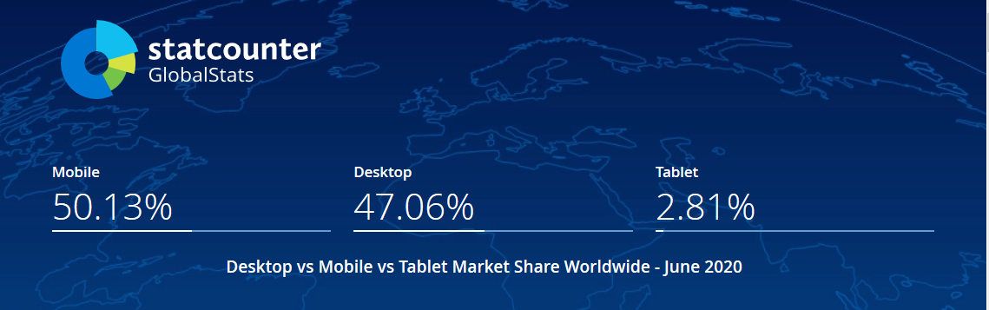
Alkalmazást futtató platformok
Mobil
Android
iOS
Desktop
Windows
macOS
Linux
Web
Beágyazott rendszerek
Desktop | 24%
Mobil | 30%
Multi-platform | 46%

Slide 5
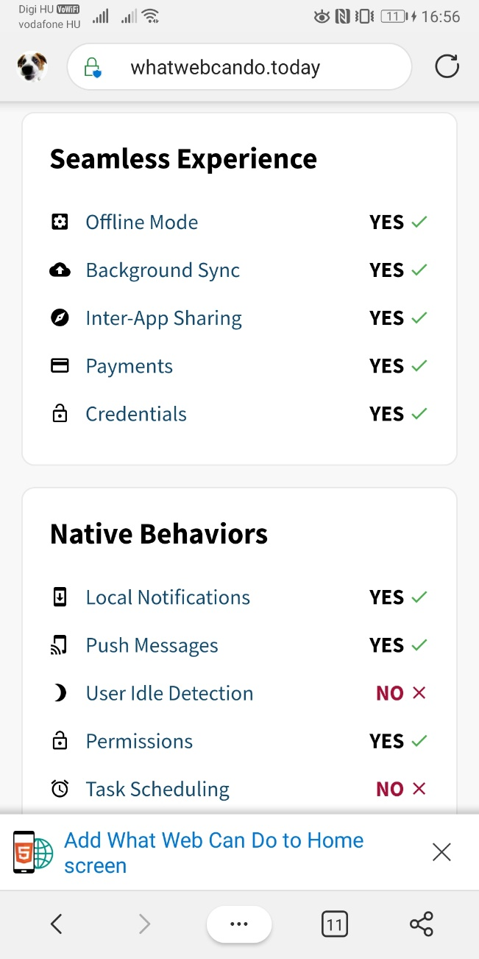
Alkalmazást futtató platformok
Natív
Reszponzív weboldal
Progressive Web App (PWA)
Telepített böngésző futtatja
Offline támogatás
Push notification
Hibrid
Weboldal rendes alkalmazásba csomagolva
Eléri a platform erőforrásait
Electron
Cross-platform
React Native, NativeScript, Xamarin Native

Slide 6

Dart
Google kezdeményezés
2011: preview, 2013: 1.0
Webre szánták, Javascript leváltása
Eredeti cél: Dart VM böngészőkbe
Később: Javascriptre fordítás
AngularDart

Slide 7
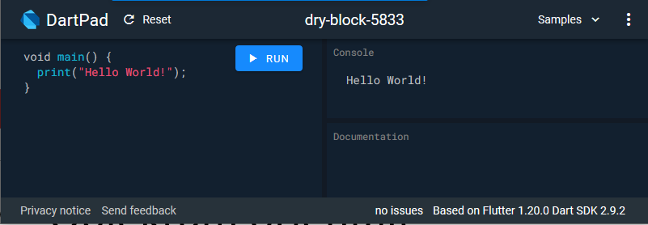
Dart - nyelv
Objektum orientált
Osztály alapú
Garbage collector
C-szerű szintaxis

Slide 8
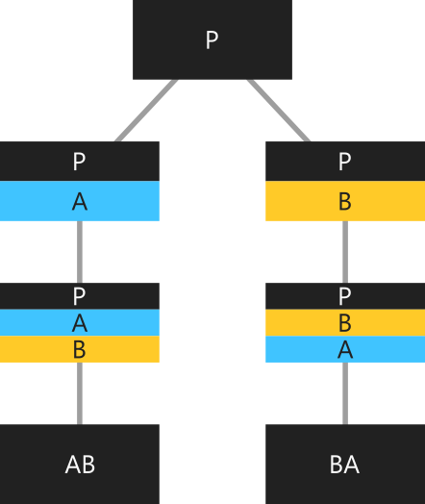
Dart - mixin
class AB extends P with A, B {}
class BA extends P with B, A {}
Forrás: https://medium.com/flutter-community/dart-what-are-mixins-3a72344011f3

Slide 9
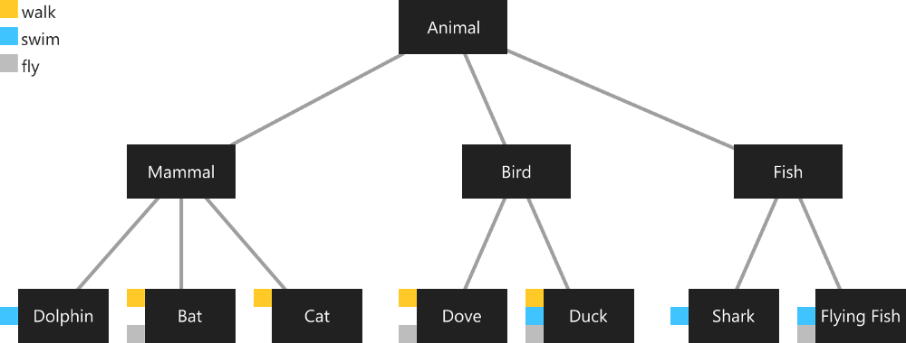
Dart - mixin
Forrás: https://medium.com/flutter-community/dart-what-are-mixins-3a72344011f3

Slide 10

Flutter
Google
2015: preview, 2018: verzió 1.0
Stable: Android, iOS
Beta: Web
Early alpha: Windows, macOS, Linux
Package Manager: Pub
Hibrid-natív alkalmazások

Slide 11
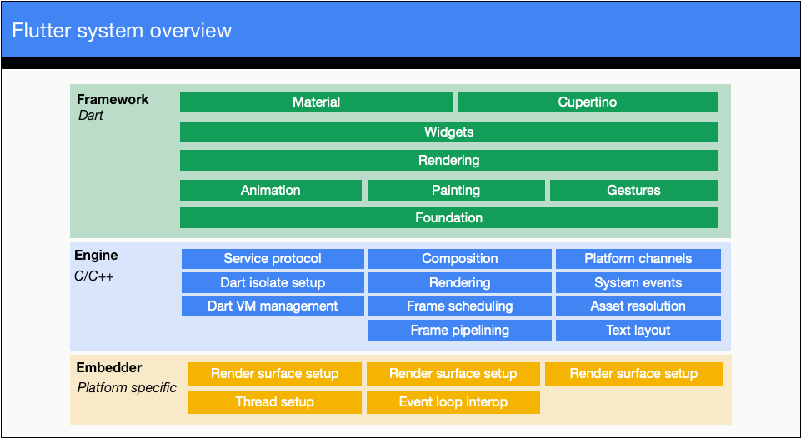

Slide 12
Flutter fordítási módok
debug
Dart VM mellékelve alkalmazásban
Dart forráskód becsomagolva
Hot Reload támogatása
Közepes teljesítmény
release
Dart környezet, forráskód natív
Hot Reload nem lehetséges
Emulátoron nem fut
Gyors
profile
Bizonyos debug funkciók bekapcsolása méréshez

Slide 13
Miért a Dart? – Flutter csapat
Több nyelvet megvizsgáltak
Dart jól szerepelt minden szempontnál:
Fejlesztői produktivitás
Objektum orientált
Kiszámítható, magas teljesítmény
Gyors memóriafoglalás
Just in Time: Hot Reload
Ahead of Time: Gyors futás

Slide 14
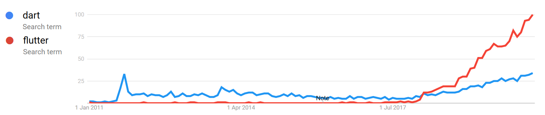
Miért a Dart? – Saját vélemény
Google ecosystem
Dart nincs használatban
Nyelv kisajátítása
„For example, when we adopted Dart, the language didn’t have an ahead-of-time toolchain for producing native binaries, …, but now the language does because the Dart team built it for Flutter.”
„Similarly, the Dart VM has previously been optimized for throughput but the team is now optimizing the VM for latency, which is more important for Flutter’s workload.”
Új nyelvi funkciók kifejezetten Flutter részére

Slide 15
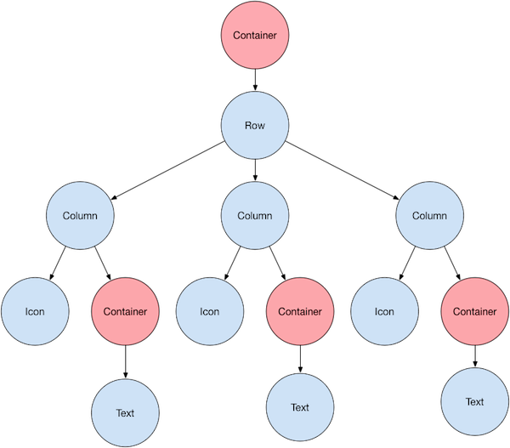
Flutter - Widget
Az UI egy részét leíró komponens
Immutable
Egymásba ágyazás
Widget tree

Slide 16
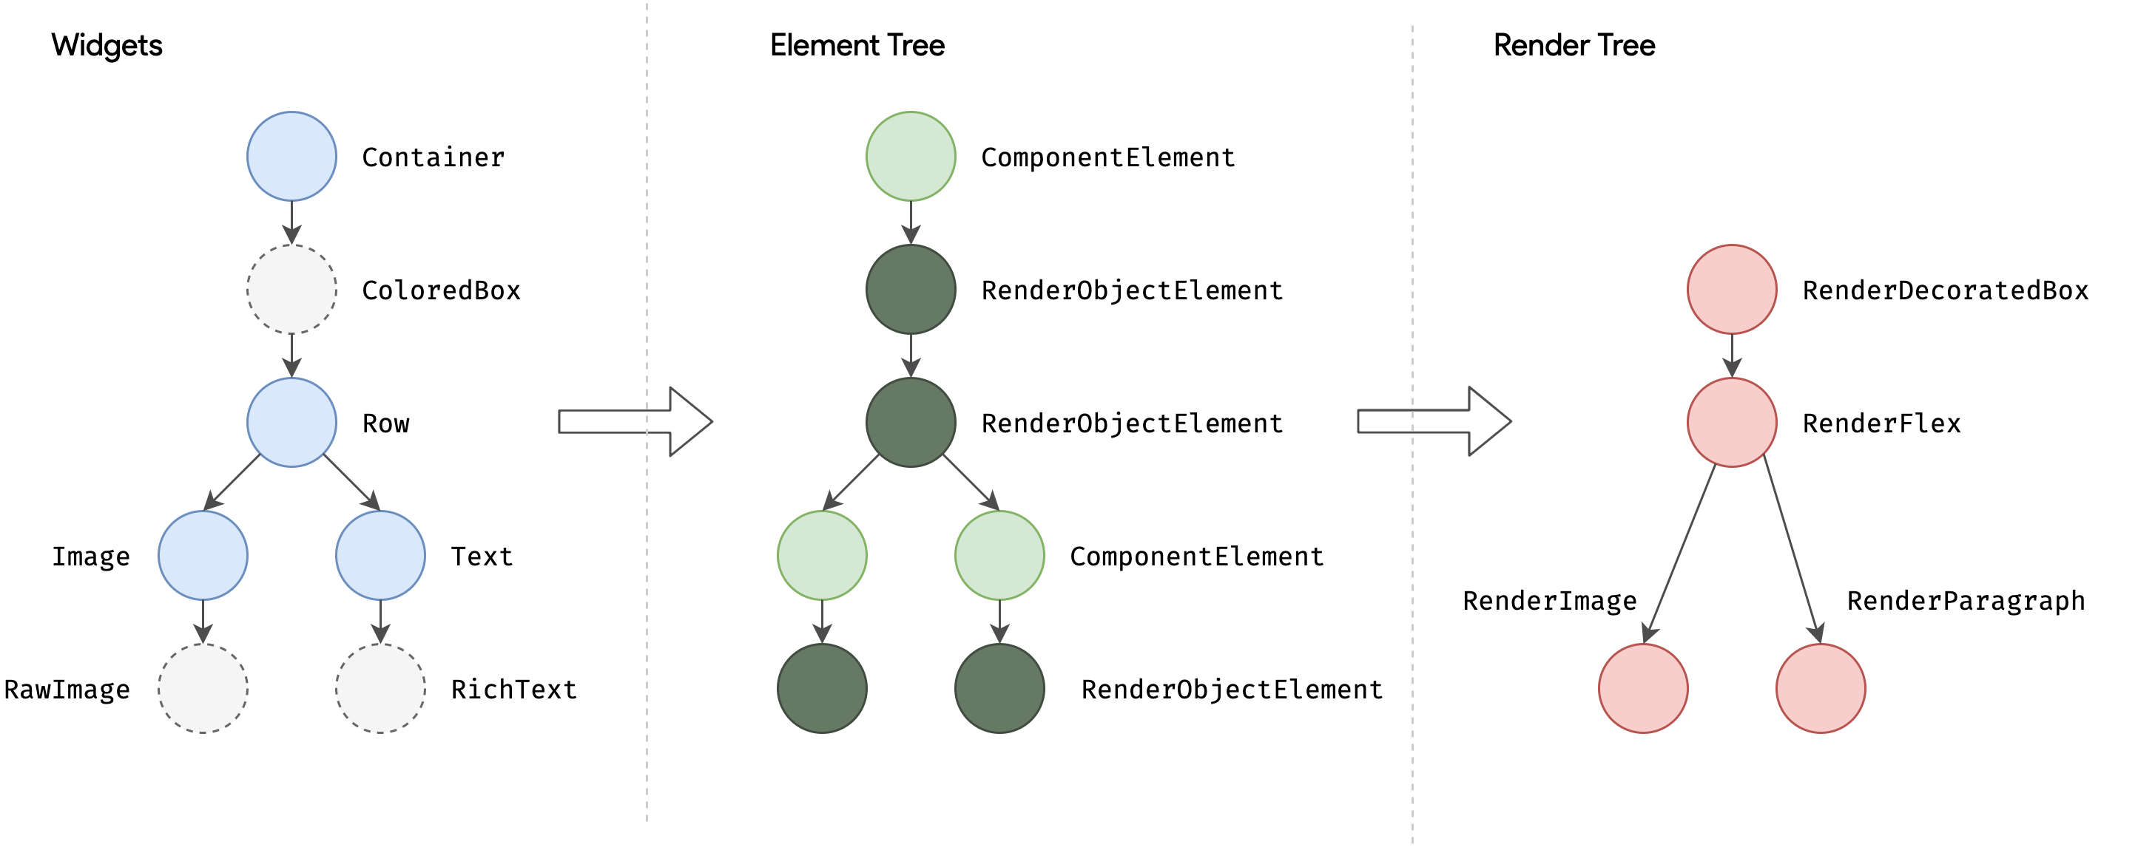
Flutter – Widget tree

